Slide 1
5장. 형식 맞추기

Slide 2
형식을 맞추는 목적
돌아가기만 하는 코드가 전문 개발자의 일차적인 의무가 아니다.
구현한 기능은 언제든 바뀌기 마련이므로 바뀔 때 다른 사람이 이해하기 좋은 깔끔한 코드로 구현을 해야 전문 개발자라고 할 수 있다.
팀의 규칙을 따르는 것은 너무나도 중요하다.

Slide 3
적절한 행 길이를 유지하라.
한 파일이 200줄 정도로도 커다란 시스템을 구축할 수 있다.
일반적으로 큰 파일보다 작은 파일이 이해하기 쉽다.

Slide 4
신문 기사처럼 작성하라
이름은 간단하면서도 설명이 가능하게 짓는다.
소스 파일 첫 부분은 고차원 개념과 알고리즘을 설명.
아래로 내려갈 수록 의도를 세세하게 묘사.
마지막에 가장 저차원 함수와 세부 내역

Slide 5
개념은 빈 행으로 분리하라.
패키지 선언부, import문, 각 함수 사이에 빈 행이 들어가야 읽기 쉽다.

Slide 6
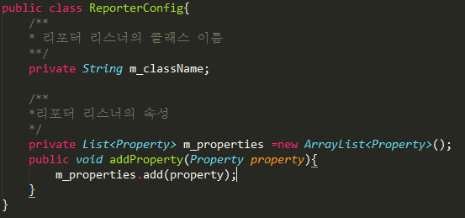
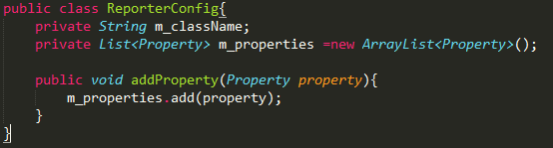
연관 되어 있는 것은 붙여라.

Slide 7
수직거리
서로 밀접한 개념은 세로로도 가까이 둬야 한다.

Slide 8
변수 선언
지역 변수는 함수나 for문, if문에 들어가고 나서 바로 선언해야 좋다.
중간에 변수를 선언하면 헷갈린다.
인스터스 변수도 마찬가지! 클래스 선언 맨 처음에 선언

Slide 9
종속 함수
호출 되는 함수를 호출 하는 함수보다 뒤에 놓아야 자연스럽게 읽힌다.

Slide 10
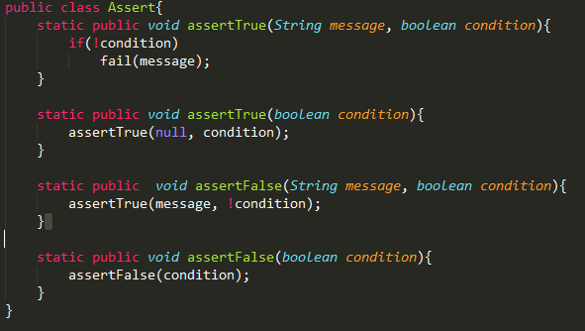
개념적 유사성
개념적 유사성이 높은 함수도 가까이에 배치한다.

Slide 11
가로 형식 맞추기
모니터 한 화면에 찰 정도로만 한다.
요즘에 모니터가 커지긴 했지만 그래도 120자 정도로 행 길이를 유지 하는 것이 좋다.

Slide 12
가로 공백과 밀집도
연산자 사이는 띄우고,
함수를 여는 괄호를 사이에 두고는 띄우지 말고
연산자의 우선순위에 따라 띄어 쓰면 읽기가 편하다.

Slide 13
들여쓰기
범위로 이루어진 계층을 표현하기 위해 들여쓰기를 하는데 프로그래머는 들여쓰기에 매우 의존한다.
그니까 들여쓰기를 웬만해서는 잘 하는 것이 좋다.

Slide 14
팀 규칙
팀은 한 가지 규칙에 합의해야한다.
그리고 팀원들은 그 규칙을 반드시 따라야만 한다.
프로그래머가 소스를 읽고 파악하는 과정은 시간이고 그 시간은 곧 돈이기 때문에 회사의 소중한 resource를 낭비하면 안된다.
관리자가 되려면……….. 즉 승진하려면…….

